Slide 1
“Ловец снов”
Маска для хорошего сна
Подготовил: Файтельсон Антон Александрович
Преподаватель: Кривонос Алексей Владимирович
Организация: Курский государственный университет
Дата: 26.12.2023

Slide 2
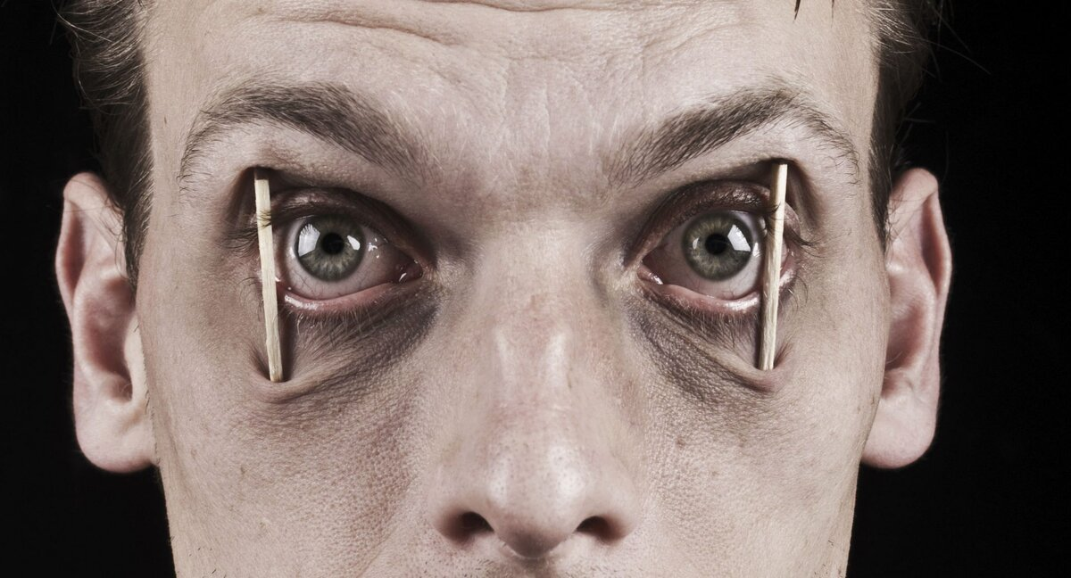
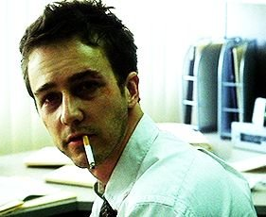
Плохой сон – пандемия 21 века
40%
Россиян не досыпают
Согласно опросу, проведенному сервесу “Доктис” только 30% всегда высыпаются, остальные не всегда имеют отличный сон.

Slide 3
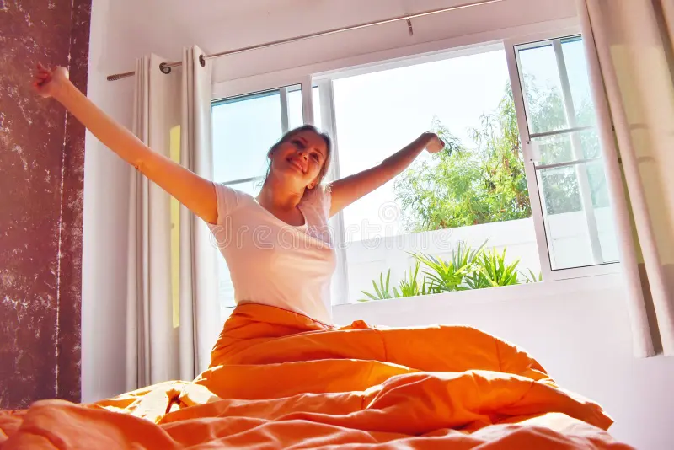
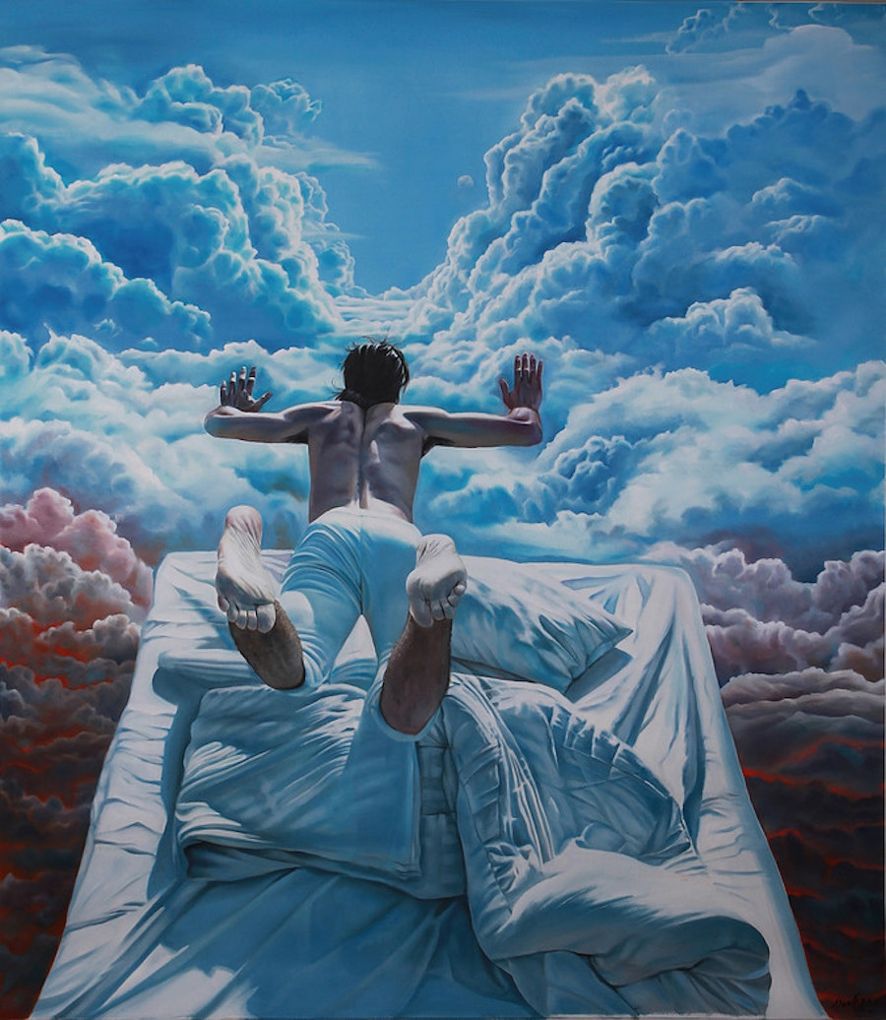
Решение проблемы
Пробуждение от света
Как только вокруг нас становится светло, гипоталамус и все связанные с ним органы и железы получают сигнал: необходимо проснуться и быть начеку.
Пробуждение по циклам сна
Отслеживание циклом сна или отслеживание REM-NREM циклов может помочь в более плавном и легком для человека пробужении.

Slide 4
Технические детали
Main func
Addressable LEDs
ERM motor
Bluetooth
Master circuit
Esp32
Dev kit module
Sensors
Accelerometer
GY-81
Pulse Sensor
Temperature Sensor

Slide 5
Ценностное предложение
Проблемы потребителя:
Недосып, слабость по утрам
Задачи потребителя:
Хорошо выспаться, быть здоровым

Slide 6
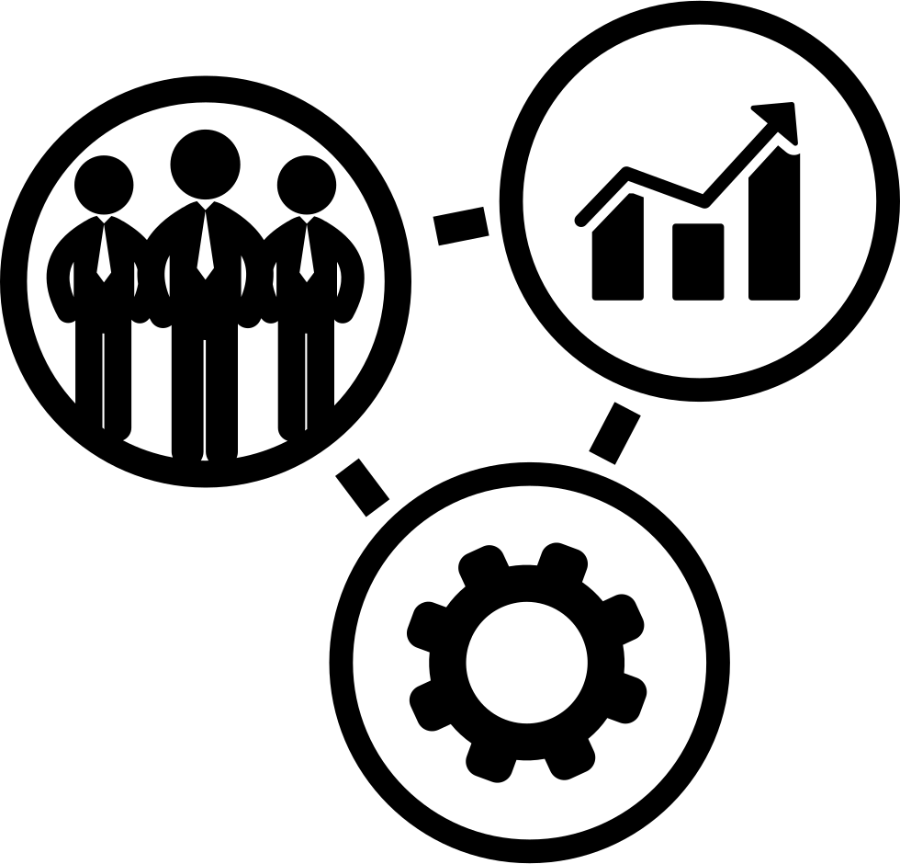

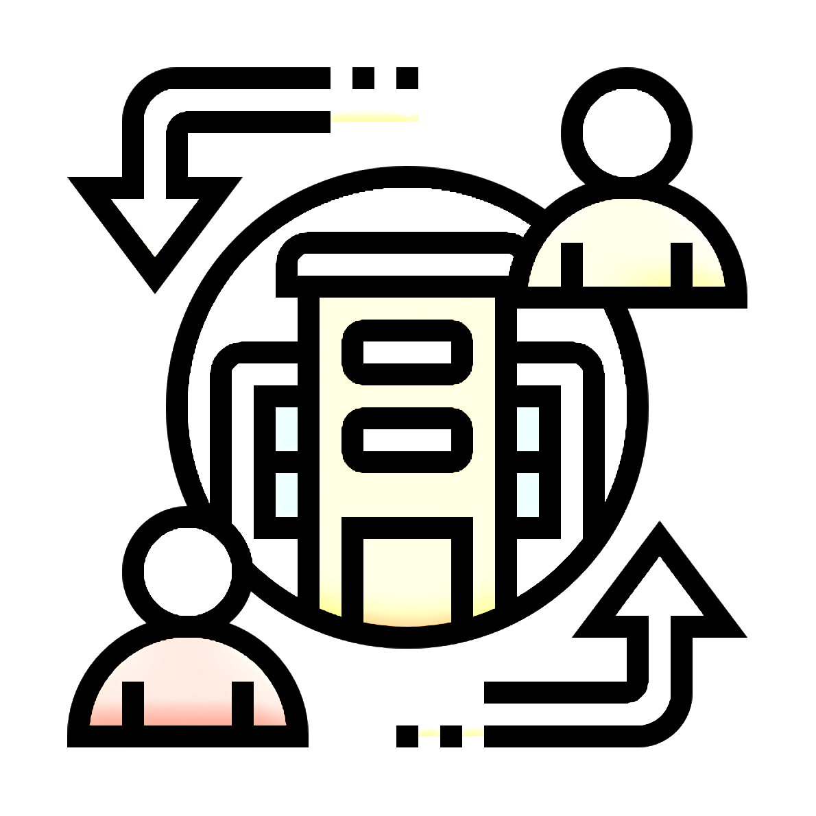


Бизнес модель
Клиенты
от 20 до 45 лет
Сбыт
Маркетплейсы
Основа бизнеса
B2C
Реклама
Таргетинг
Прибыль
Продажа продукта

Slide 7
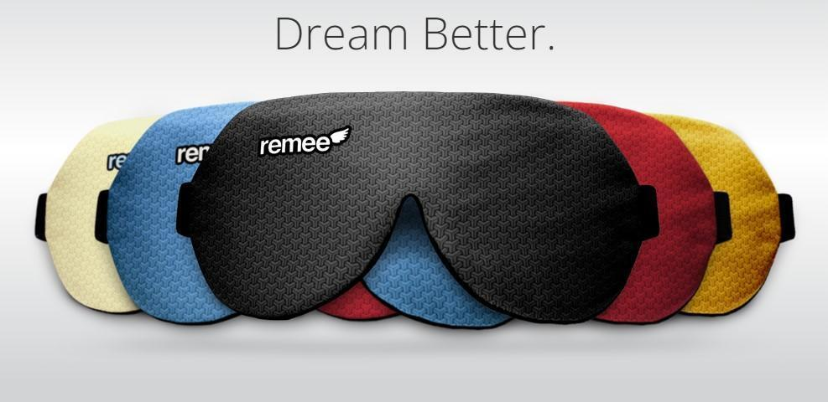
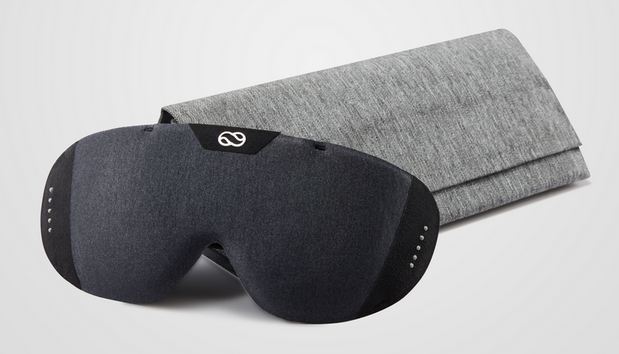
Аналоги

Slide 8

Перспективы развития
01
Выпуск проект в open-source
Оформление проекта и документации, а также перевод всей информации на английский.
02
Усложненик обработки данных
Добавление более продвинутой обработки и анализа данных.
03
Миниатюризация устройства
Уменьшение размеров устройства, проработка принципиальной схемы, а также ее монтаж.

Slide 9
Дорожная карта
3
1.1 ver.
5
MVP
Cоздание прототипа для начала разработки софта.
Почти готовый проект, Проектирование корпуса. Проработка функции синхронизации с другими устройствами.
1
+
2
4
Choice
1.2 ver.
Выбор необходимых технологий для разработки проект,
Начало разработки MVP продукта
Сборка с использование новых модулей, адаптирование программы под них, а также проработка алгоритма анализа фаз сна.

Slide 10
Рекомендации по использованию устройства
Устройство может не подходить людям, которые спят на животе, а также первое время может мешать спать.
Устройство не является медицинским. Показания с датчика не являются точными.
Данные, которое устройство передает являются обезличенными.
При присутствии индивидуальной непереносимости материалов и кожных заболевания необходимо проконсультироватся с врачом.

Slide 11
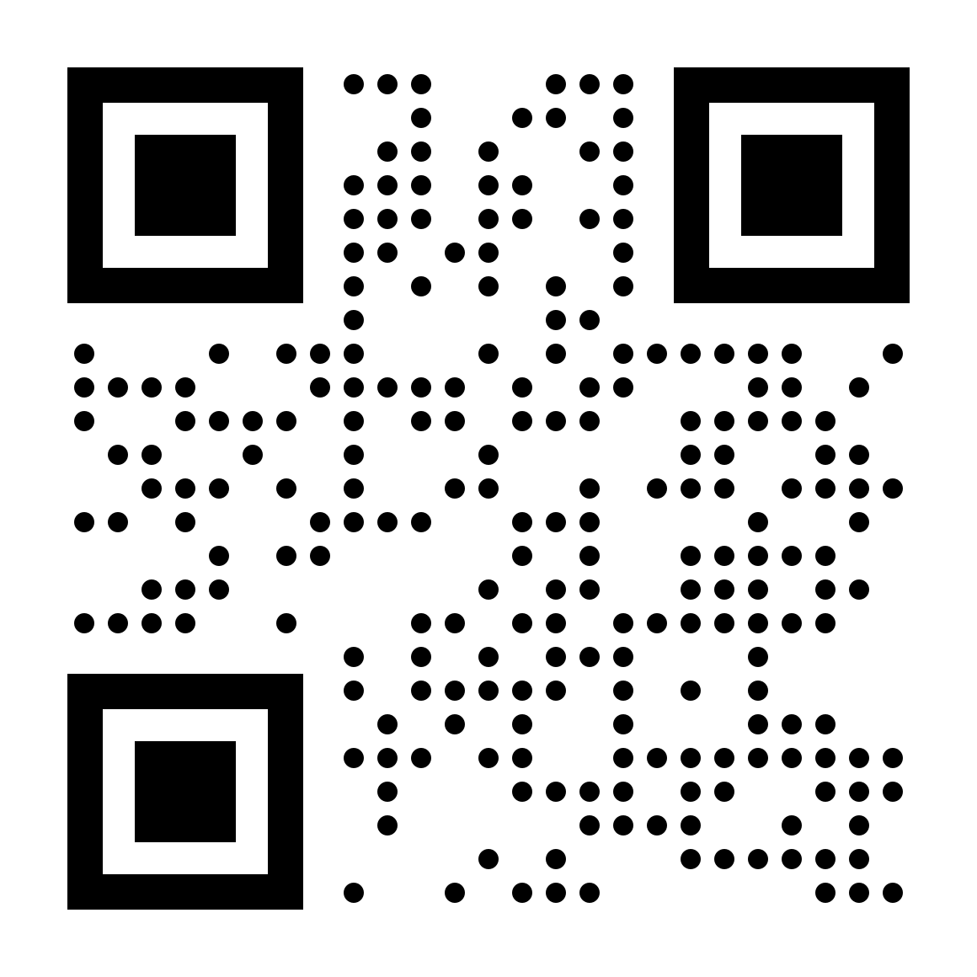
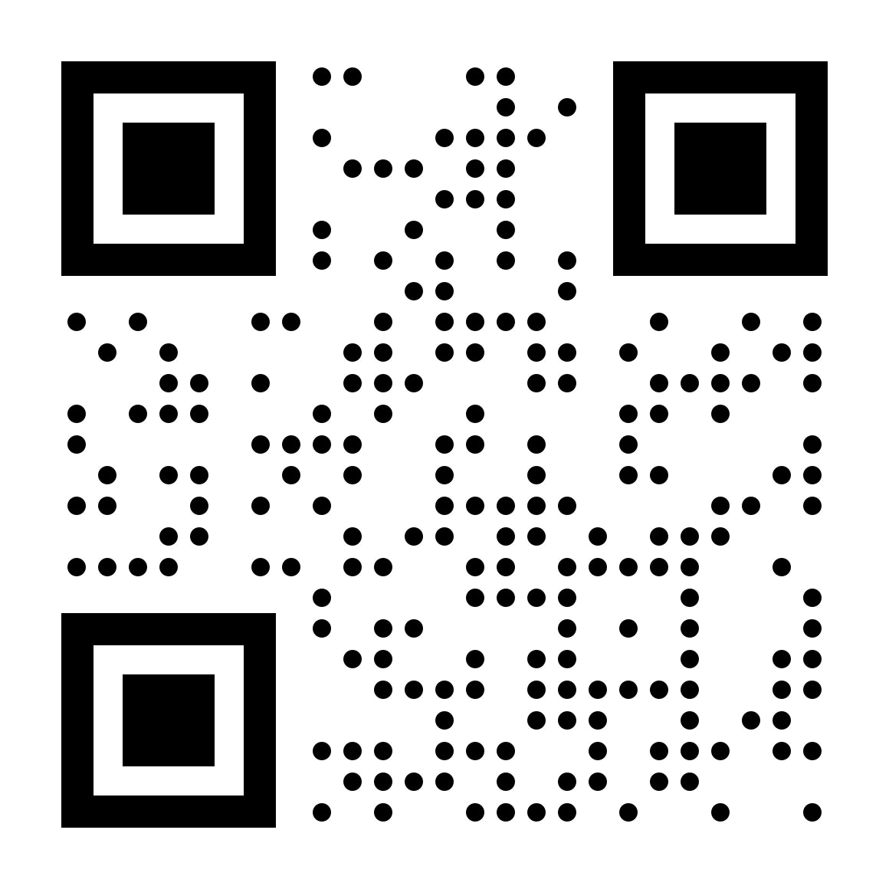
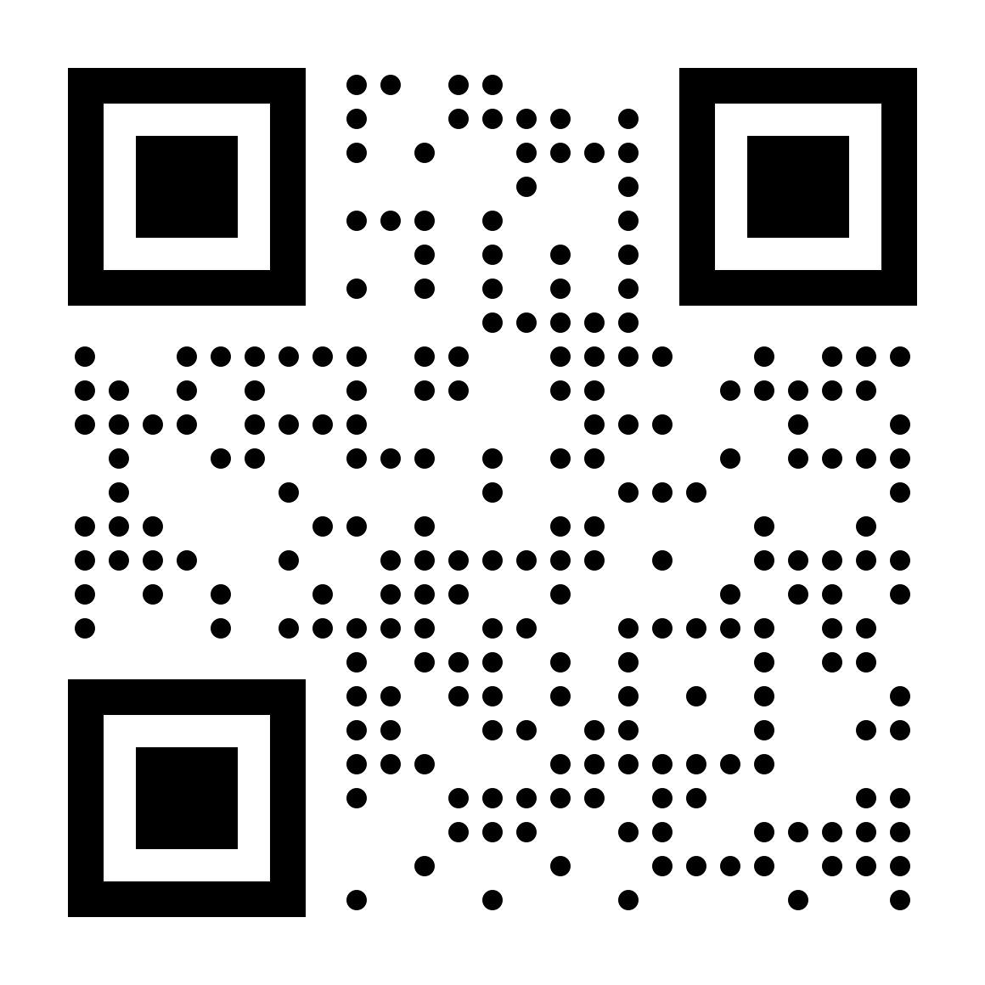
Контакты
Проект на github
Мой телеграм
Мой вконтакте

